Slide 1
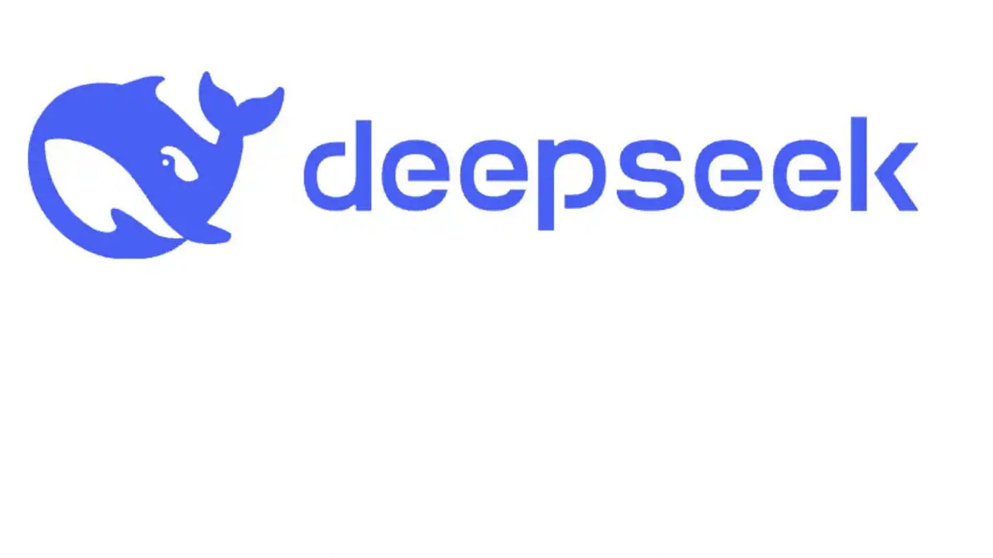

Day3: DeepGEMM
深度解读
ZOMI

Slide 2
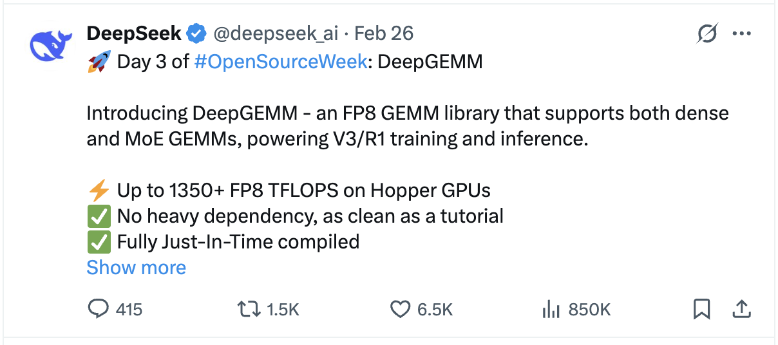

Slide 3
DeepSeek 开源 DeepEP
DeepEP 提供高吞吐量和低延迟的 all-to-all Hopper 架构 GPU Kernel，包括 MoE dispatch and combine。支持 FP8 低精度运算，特别适用于 DeepSeek 系列模型。
Github 开源地址： https://github.com/deepseek-ai/DeepEP
本 PPT 开源：https://github.com/chenzomi12/AIInfra/
夸克链接：https://pan.quark.cn/s/374bc7960241

Slide 4
DeepSeek 开源 DeepEP
高效优化的 All-to-All 通信
支持 NVLink 和 RDMA 的节点内 / 跨节点通信
训练 Training 及推理预填充 Prefill 阶段的高吞吐量计算核心
推理解码 Decoder 阶段的低延迟计算核心
原生支持 FP8 数据分发
灵活控制 GPU 资源，实现计算与通信的高效重叠

Slide 5

视频目录大纲（上）
DeepSeek MoE：MoE 架构通信
MoE Demo：原理与实现
DeepEP 使用核心工具（Hopper & NVSCHMEM ）
DeepEP 之前是怎么用的？

Slide 6
视频目录大纲（下）
DeepEP 之前是怎么用的？
DeepEP：项目基本介绍
DeepEP：核心代码理解
DeepEP：代码注释与走读
思考与小结

Slide 7
01
DeepEP
Before & After

Slide 8
XCCL 在 AI 系统中的位置

